Slide 1
I всеукраїнський військовий з’їзд

Slide 2
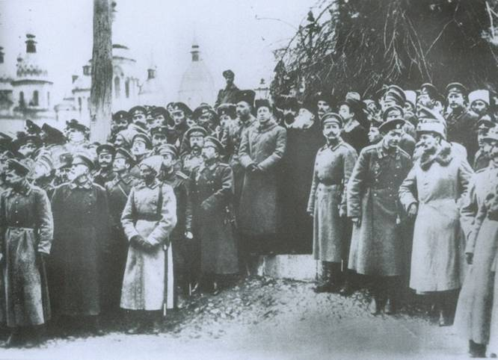
Перший всеукраїнський військовий з‘їзд 1917 року — форуми солдатів-українців, що відіграти велику роль у нац. державотворенні, українізації армії та військ, будівництві в УНР.

Slide 3
В роботі з'їзду прийняло участь близько 900 делегатів з різних військових частин, українських груп, товариств та організацій армій всіх фронтів, Балтійського і Чорноморського флотів, а також окремих гарнізонів і округів України.

Slide 4
З'їзд був скликаний з ініціативи Українського Військового Організаційного комітету на чолі з полковником Глинським для координації дій українського військового руху. Основною метою з'їзду було підтвердження постанов Всеукраїнського Національного Конгресу, який проходив місяцем раніше.

Slide 5
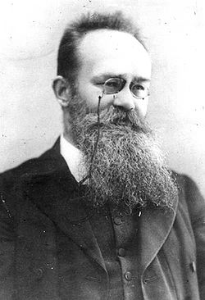
Відкрив з'їзд голова Української Центральної Ради М. Грушевський.

Slide 6
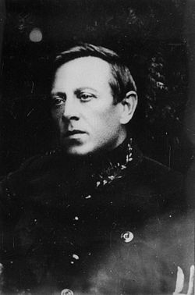
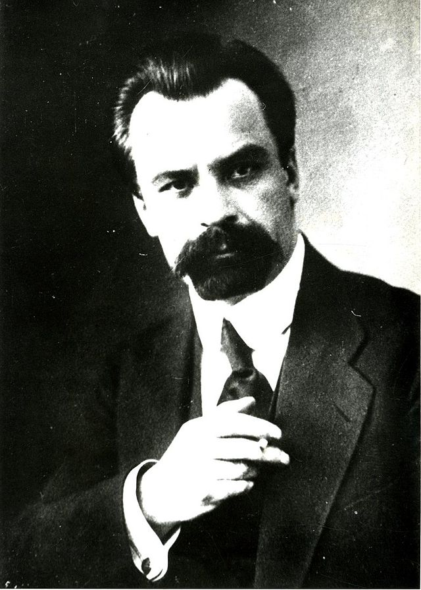
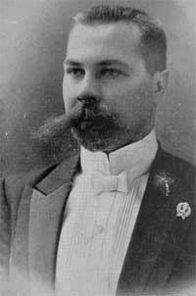
с. Петлюра
До складу президії було обрано С. Петлюру, М. Міхновського, В. Винниченка, Ю. Капкана, С. Письменного. В центрі уваги з'їзду були питання загальнополітичного характеру.
В. ВИННИЧЕНКО
М. МІХНОВСЬКИЙ

Slide 7
На пропозицію С. Петлюри делегати форуму привітали УЦР, склали їй велику подяку за об'єднання сил українства і визнали УЦР єдиним компетентним органом усієї України та у відносинах з Тимчасовим урядом. У ставленні до війни форум висловився за мир без анексій і контрибуцій на засадах самовизначення націй. Він закликав Тимчасовий уряд точно і негайно визначити своє ставлення до Антанти, Четвертного союзу, зажадав включення представників України до делегації Росії на майбутній мирній конференції.

Slide 8
З доповіддю «Про націоналізацію війська» виступив С. Петлюра. В ній засуджувалась антидемократична система формування армії з представників різних національностей, яка, на погляд промовця, призвела за три роки війни до втрати боєздатності фронтових частин. Було запропоновано негайно виділити українських вояків в окремі військові одиниці, але на фронті здійснювати це обережно, щоб не дезорганізувати бойові частини.

Slide 9
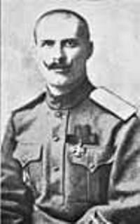
Учасники з'їзду підтримали вимогу національно-територіальної автономії України, призначення при Тимчасовому уряді міністра у справах України, створення крайового урядового органу, підтримали формування першої української військової частини - полку ім. Б. Хмельницького. Командиром полку був призначений полковник Юрій Капкан.

Slide 10
З'їзд накреслив ряд рішучих заходів, спрямованих на українізацію школи, націоналізацію землі, обрав Генеральний військовий комітет.

